Slide 1
EEG
Electroencephalography
2020/04/25

Slide 2

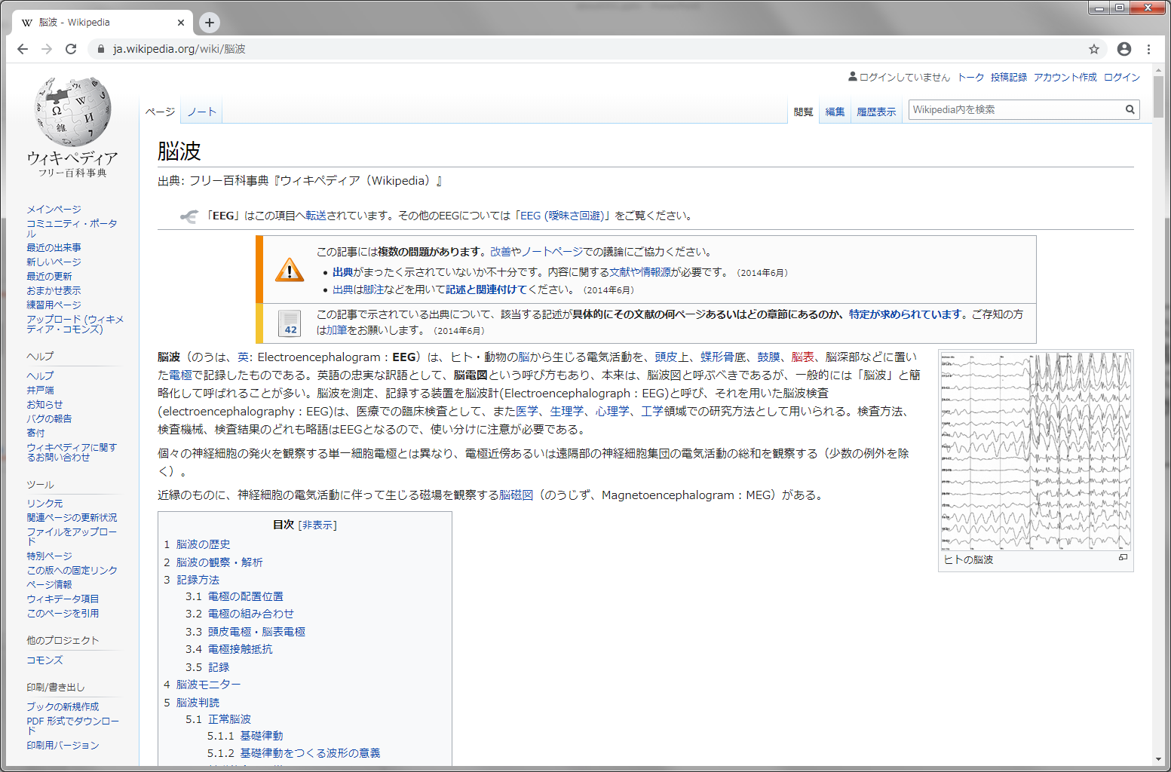
新版 脳波の旅への誘い 第2版 ‐楽しく学べるわかりやすい脳波入門‐
(2006/4/24)
https://www.amazon.co.jp/dp/4791105990
質疑応答の形式で、脳波の初歩からわかりやすく解説。従来の教科書にあるような難解な脳波用語につまずくことなく、読み終わると、脳波に関する知識をひと通り理解でき、初心者でもすぐに脳波を読むことができるようになる。脳波の基礎から、脳波を見るコツ、いろいろな波形の紹介、最新トピックスなどが満載の脳波入門書。大好評につき、この度大改訂!
https://ja.wikipedia.org/wiki/脳波
https://en.wikipedia.org/wiki/Electroencephalography

Slide 3
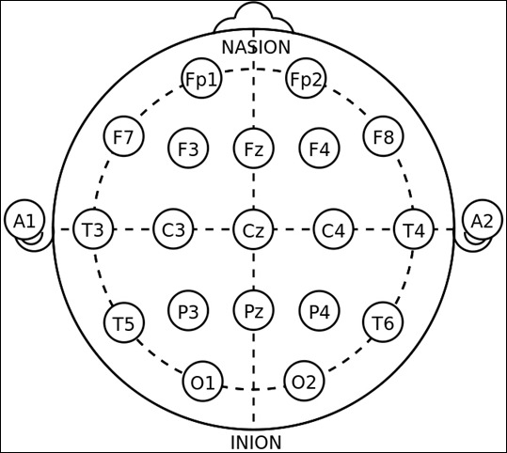
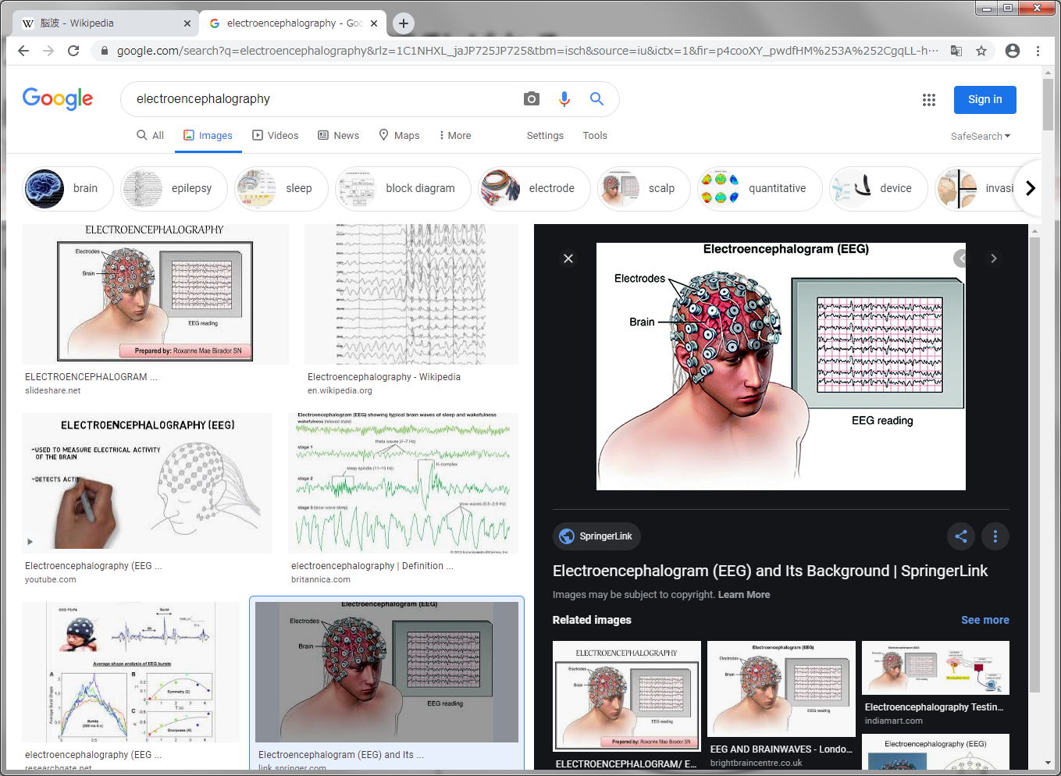
人間の体には、何らかの電気活動がある
・心臓の電気活動 ⇒ 心電図 (Electrocardiography, ECG / EKG)
・筋肉の電気活動 ⇒ 筋電図 (Electromyography, EMG)
・脳の電気活動 ⇒ 脳波 (Electroencephalography, EEG)
頭に電極を付けて測定する
International 10–20 system (国際10-20電極法)
※ 19個の場所が決められており、通常は以下の箇所に電極をつける
→ 奇数は左側、偶数は右側
・前頭極部 (Fp1, Fp2)
・側頭前部 (F7, F8)
・側頭中部 (T3, T4)
・中心部 (C3, C4)
・頭頂部 (P3, P4)
・後頭部 (O1, O2)
※ 基準電極として耳たぶを使う
→ 基準導出法
電極間を組み合わせる
→ 双極導出法
Notes:
https://ja.wikipedia.org/wiki/%E8%84%B3%E6%B3%A2#/media/%E3%83%95%E3%82%A1%E3%82%A4%E3%83%AB:21_electrodes_of_International_10-20_system_for_EEG.svg

Slide 4
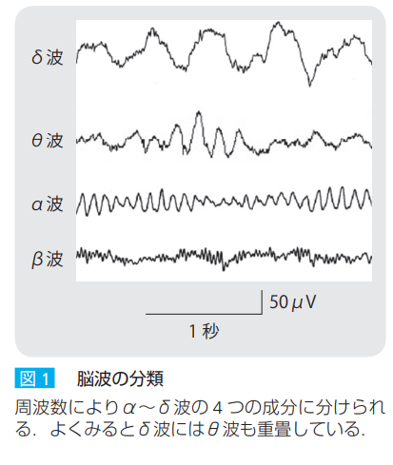
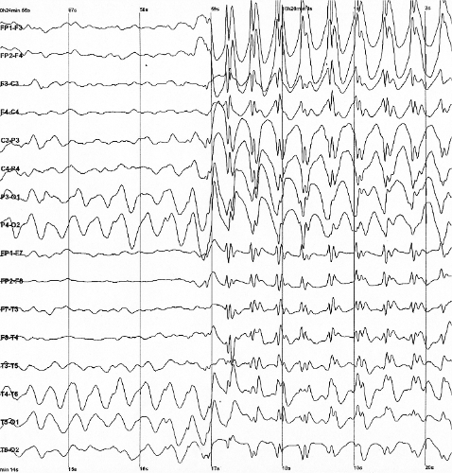
脳波 ： サインウェーブの合成波 (皮質にある細胞の電気活動を観察)
⇒ 視床と皮質の間での電気的なやりとりが発生し、それが頭皮まで伝播しているらしい
振幅 : 通常は 20～70μV (中等電位)
低周波
高周波
δ波
θ波
α波
β波
γ波
< 4Hz
4Hz ≦ 8Hz
8Hz ≦ 13Hz
13Hz ≦ 40Hz
40Hz <
< 3Hz
3Hz ～ 7Hz
7Hz ～ 12Hz
12Hz ～ 30Hz
30Hz <
徐波 (slow wave)
速波 (fast wave)
※ 脳の働きが弱まったときに現れる らしい
※ 集中したり、考え事をしているときに現れる らしい
大脳皮質
大脳
視床
小脳
脳幹
Notes:
http://www.chugaiigaku.jp/upfile/browse/browse1861.pdf

Slide 5
脳波の分類
α波 （8～13 Hz）
安静・覚醒・閉眼状態で健常人の後頭部優位に出現、50μV程度の振幅
徐波 （δ波（0.5～3 Hz）、θ波（4～7 Hz））
覚醒状態にある正常成人の安静閉眼時には、ほとんど出現しない（睡眠時の脳波）
速波 （β波（14～30 Hz）、γ波（30 Hz 以上））
振幅はおよそ 20μV 位で、振幅が 50μV 以上大きい場合には異常とみなされる。正常成人の覚醒時、入眠時、薬物使用時にみられる。 (γ波は観測対象にしないことが多いらしい。)
Notes:
http://www.chugaiigaku.jp/upfile/browse/browse1861.pdf

Slide 6
脳波を観察する

Slide 7






OpenBCI https://openbci.com/
muse https://choosemuse.com/
platoscience https://www.platoscience.io/
BITalino https://bitalino.com/en/
NuroSky http://neurosky.com/ https://www.neurosky.jp/

Slide 8

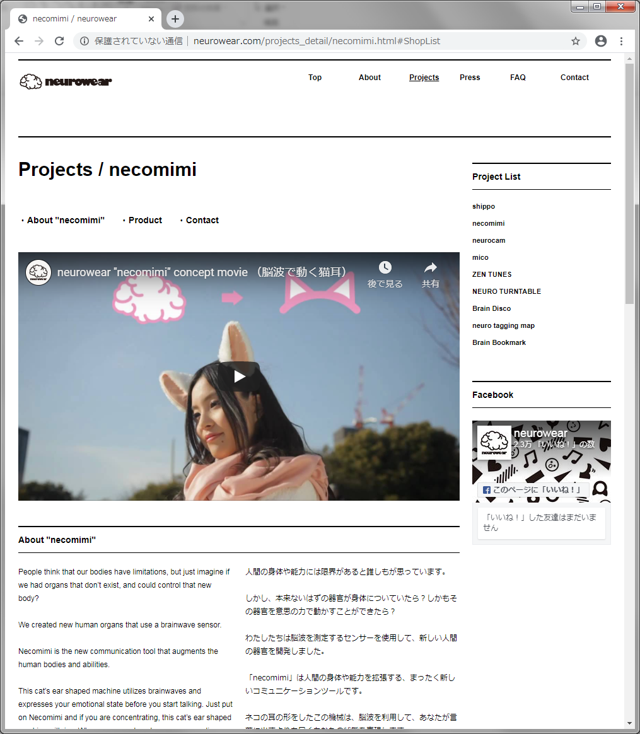
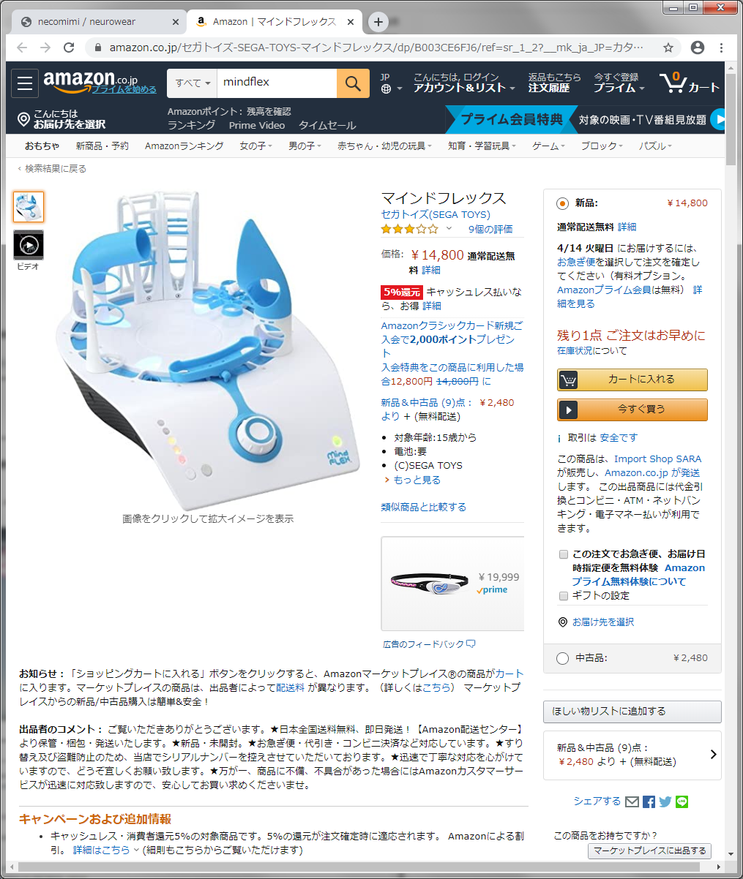
NuroSky : 国内で一時期流行…
2011年～2013年 頃…
※ 2020年4月 現在でも Amazon.co.jp 等で正規品が購入可能
https://www.amazon.co.jp/dp/B07CXN8NKX/
国内の先行事例が豊富にある…?
necomimi
Mindflex
Mindwave Mobile 2
(Brainwave Starter Kit)
Notes:
ただ、「おもちゃ」としての適用例が多かった印象
⇒ http://neurowear.com/projects_detail/necomimi.html とか

Slide 9

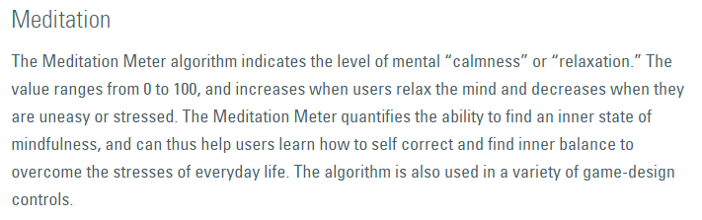
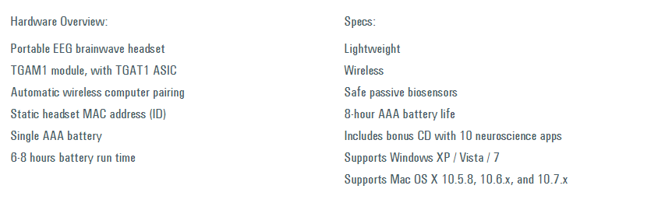
Mindwave Moblie 2 : 額と耳たぶに電極をつけるヘッドセット
ワイヤレス接続、単4バッテリ1本で 8時間程度 使用可能
Windows、Mac OS X、 Android や iOS のSDKがある
ワイヤレスの通信は、 Bluetooth SPP (Serial Port Profile)
独自のアルゴリズムで、Attention と Mediation を算出
- Attention : 注意度
- Mediation : リラックス度

Slide 10
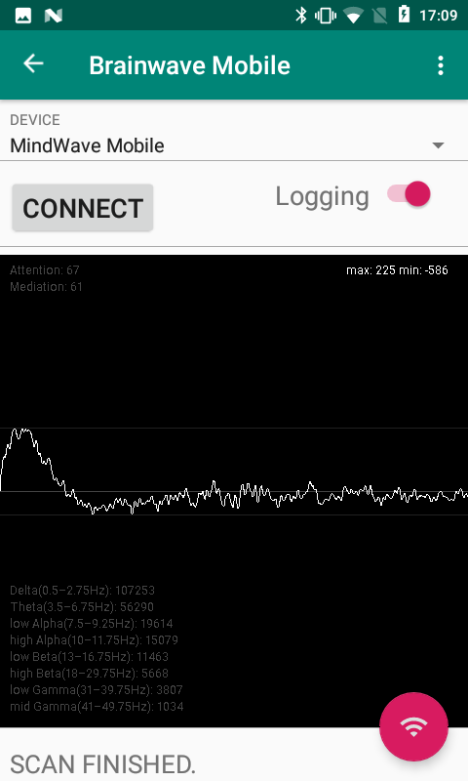
脳波データの取得と確認
⇒ Androidでデータを受信し、グラフ化(RAW)＆ファイルにロギング
データファイルをPCに転送して Excelで加工、グラフにして確認する
(Attention, Mediation, δ波、θ波、α波、β波、γ波 のみ)
※ RAWは表示のみ
Attention, Mediation
(0～100, 1秒毎更新)
16バイトの RAW Data
(常時送信)
δ波、θ波、α波、β波、γ波
(3バイトデータ、1秒毎更新)

Slide 11
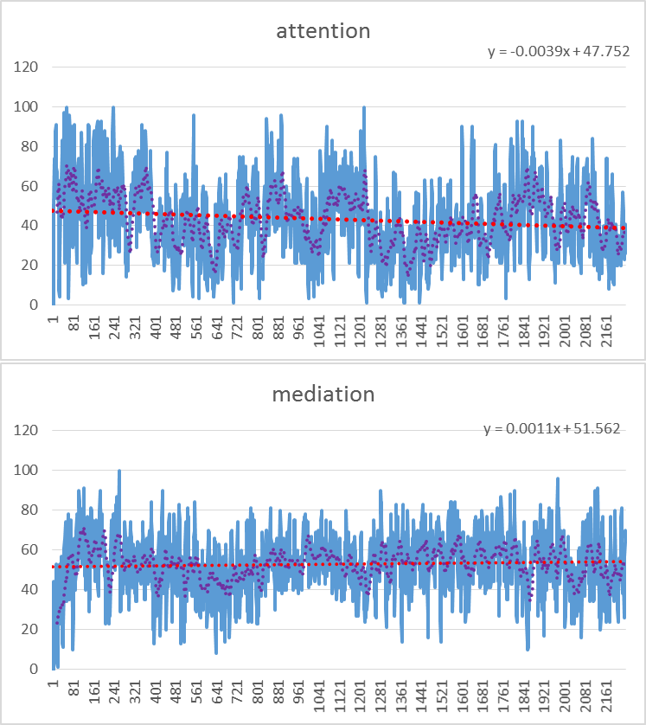
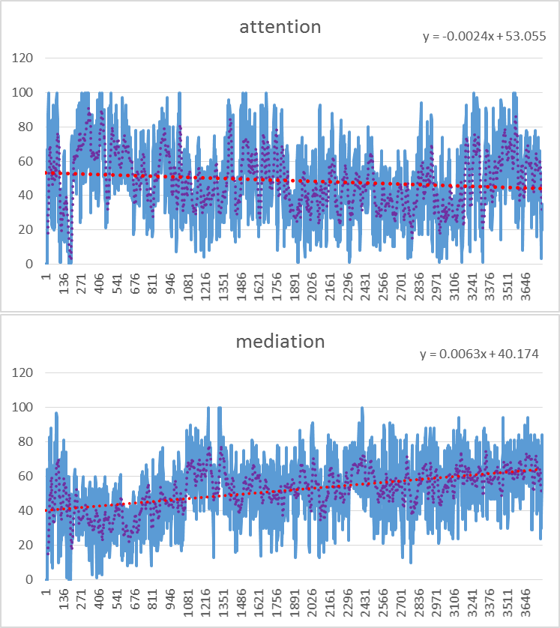
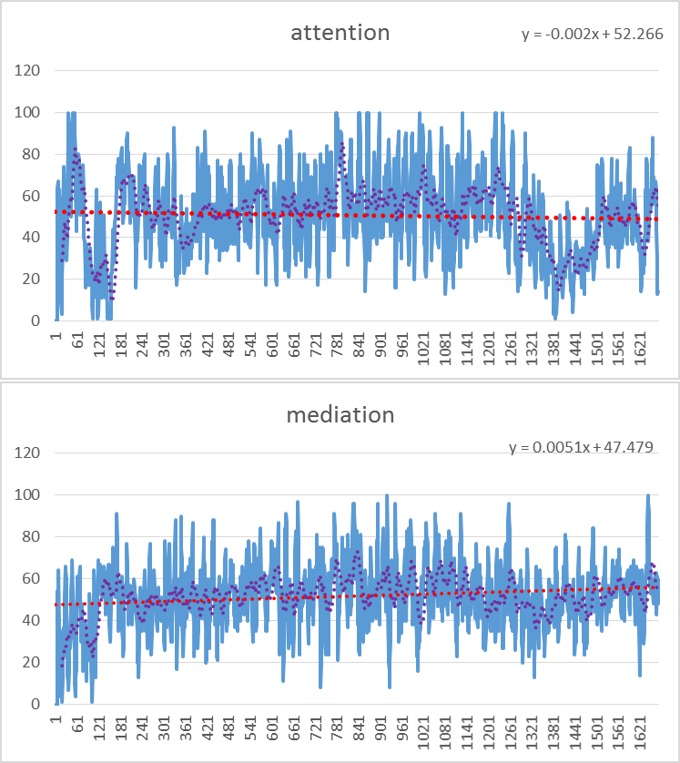
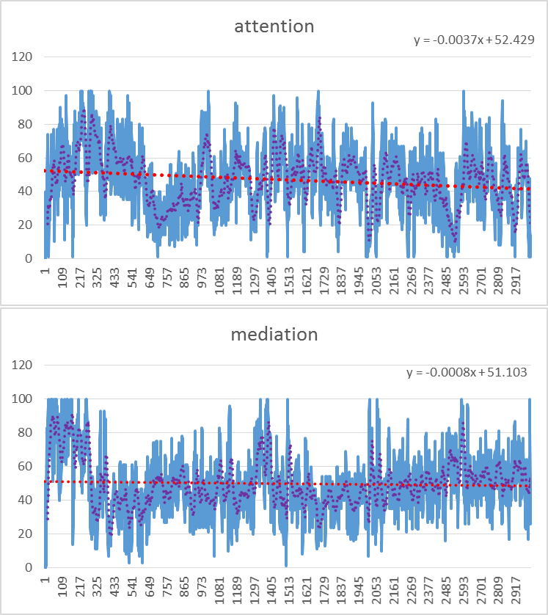
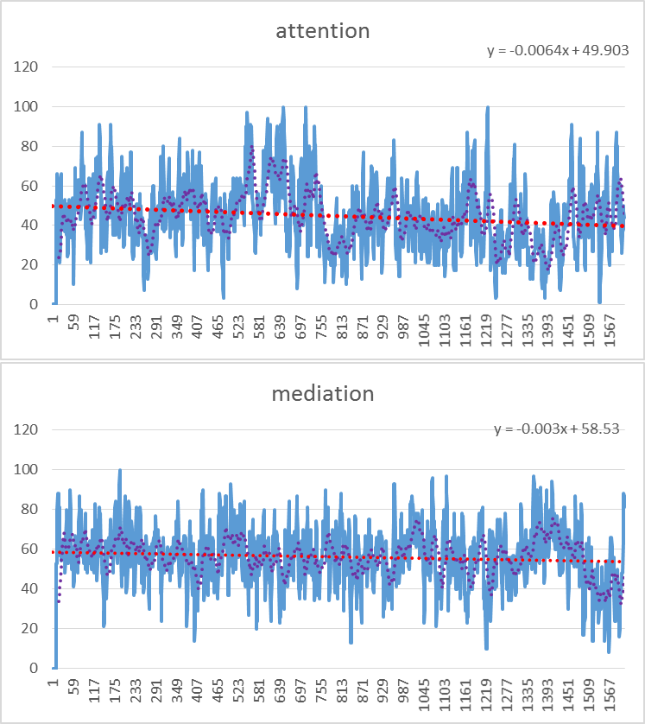
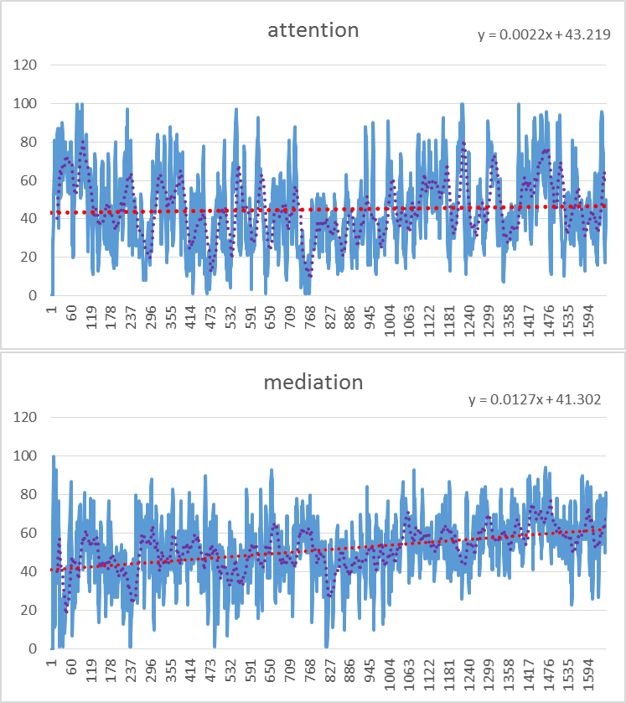
仕事中1
仕事中2
音楽聞く
TV聞く
TV視聴1
TV視聴2
Attention と Mediation
あまり特徴を見いだせなかった…
⇒ 時系列での変位を見るのが正解、なのか？
考え事をしていると下がるらしい、、、ので、そういう状況の時に測定して評価が必要か。（Mediation）

Slide 12
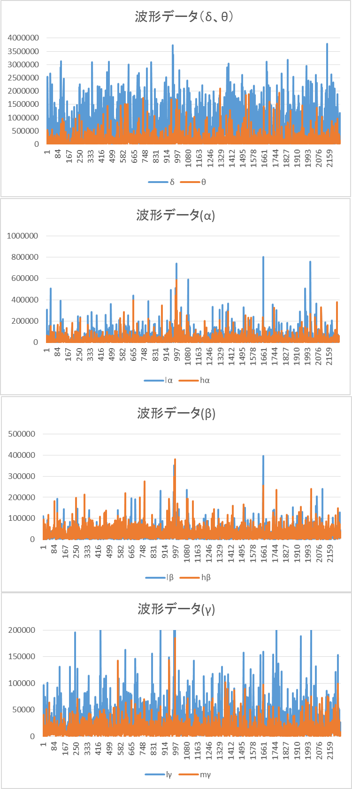
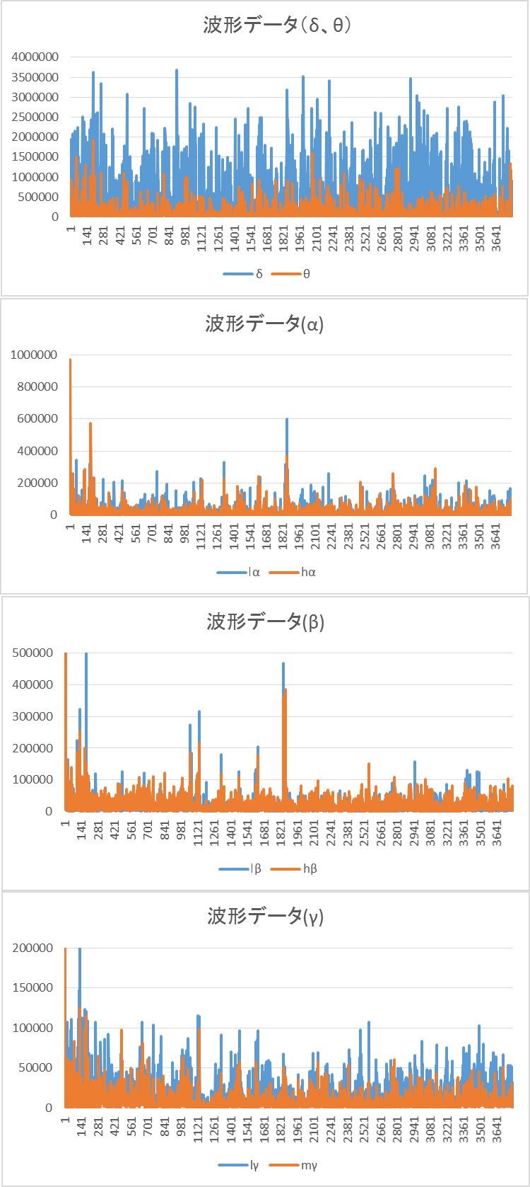
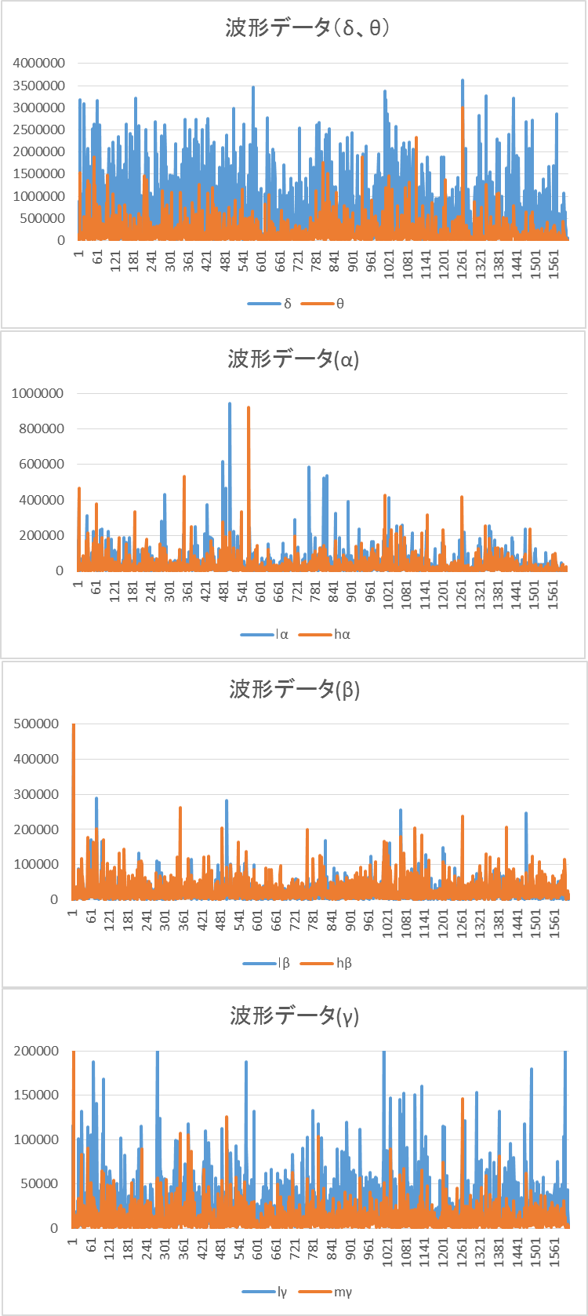
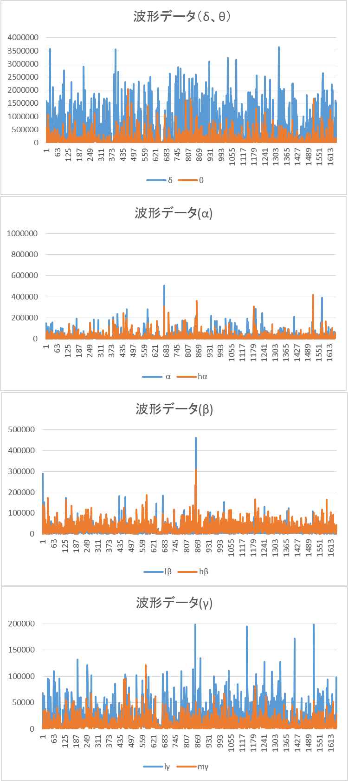
仕事中1
仕事中2
TV視聴1
TV視聴2

Slide 13
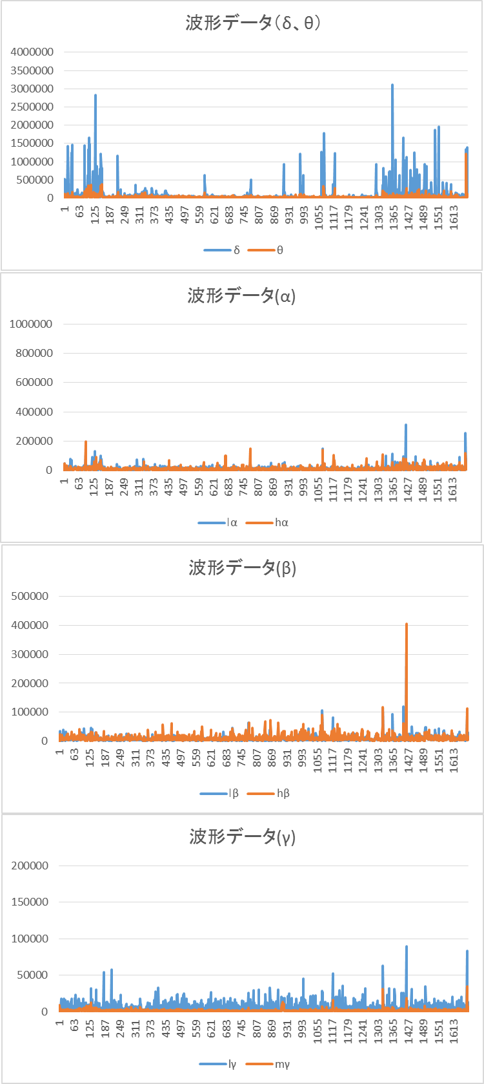
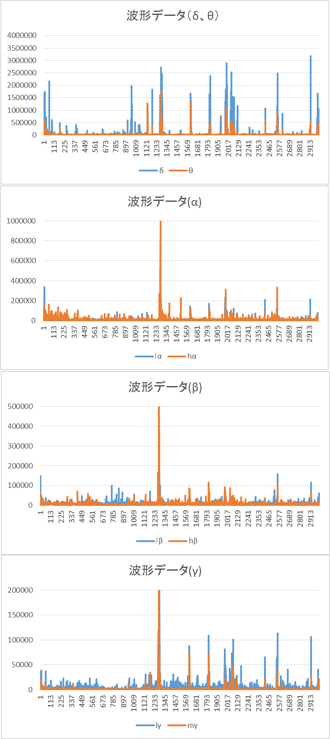
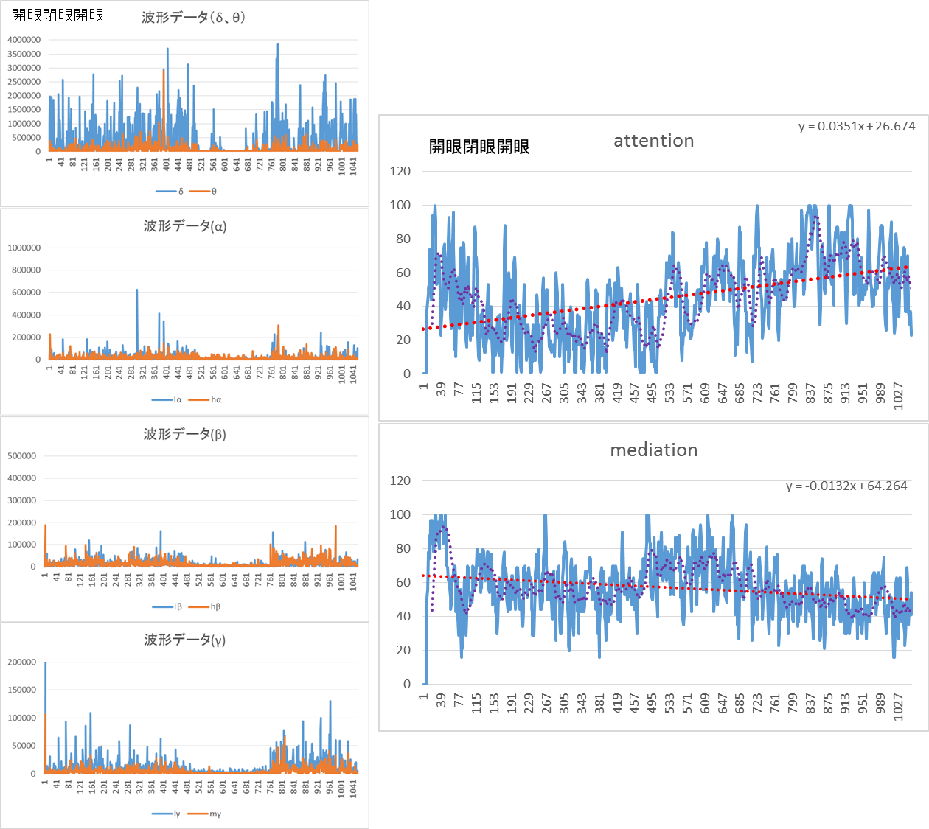
音楽聞く
TV聞く
波形データ
目を閉じている（このページ）時と、目を開けている時で、
明らかに波形データの出方が違う。
⇒ 「目を閉じる」は、手軽な脳を休ませるアクションか？
← ↓ 追試結果

Slide 14
参考文献
脳波を楽しく読むためのミニガイド
http://www.med.kyushu-u.ac.jp/neurophy/pdf/guide.pdf
中外医学社 : ここが知りたい！臨床神経生理 （の立ち読み部分）
www.chugaiigaku.jp/upfile/browse/browse1861.pdf
https://www.amazon.co.jp/dp/4498228588/

Slide 15
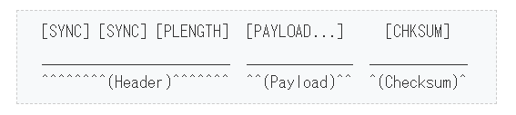
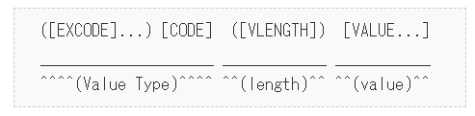
Mindwave Mobile 2 : データパケット構造
0xAA
0xAA
(0x??)
(0x??)
(Byte)
[EXCODE] [CODE] [VLENGTH] Data Value Meaning
---------- ------ --------- -----------------------------------------------------------------------------------------------
0 0x02 - POOR_SIGNAL Quality (0-255)
0 0x04 - ATTENTION eSense (0 to 100)
0 0x05 - MEDITATION eSense (0 to 100)
0 0x80 2 RAW Wave Value: a single big-endian 16-bit two's-compliment signed value
(high-order byte followed by low-order byte) (-32768 to 32767)
0 0x83 24 ASIC_EEG_POWER: eight big-endian 3-byte unsigned integer values representing delta, theta,
low-alpha, high-alpha, low-beta, high-beta, low-gamma, and mid-gamma EEG band power values
ThinkGear Serial Stream Guide
http://developer.neurosky.com/docs/doku.php?id=thinkgear_communications_protocol

Slide 16
Mindwave Mobile 2 : データパケット具体例
・0x02 : POOR_SIGNAL Quality (0-255), 200は肌に密着していない
・0x83 : ASIC_EEG_POWER (24bytes)
・0x04 : ATTENTION eSense (0 to 100)
aa aa 04 80 02 00 25 58
・0x05 : MEDITATION eSense (0 to 100)
← RAW Data
aa aa 20 02 19 83 18 00 00 03 00 00 01 00 00 00 00 00 00 00 00 01 00 00 00 00 00 00 00 00 00 04 00 05 00 3b
aa aa 20 02 19 83 18 0a 37 7a 04 65 d4 00 7b 6e 03 a7 84 02 0f e4 01 ff f3 00 b1 42 00 bf c6 04 00 05 00 d1
aa aa 20 02 00 83 18 0f ef c4 0f cc dd 03 05 6c 03 3d 8c 01 48 3c 00 ec 61 01 7d 7b 01 4f a2 04 00 05 00 e2
aa aa 20 02 00 83 18 0c 54 4c 01 de 7f 01 db 2c 00 7f a3 00 d4 3f 01 35 79 00 c8 0b 00 ac 0e 04 00 05 00 d6
aa aa 20 02 00 83 18 17 c5 d5 0b 27 5f 01 cb bb 00 8a 33 00 59 63 00 9f 89 00 f6 d2 00 83 6c 04 1e 05 1e fc
aa aa 20 02 00 83 18 05 86 c5 02 da a3 00 64 d5 00 95 01 00 26 5b 00 6c c7 00 77 31 00 10 3e 04 33 05 33 ab
aa aa 20 02 00 83 18 09 b3 d0 12 28 ae 04 0a 2e 01 ac 99 01 5c 99 01 78 d2 02 1a 79 02 0e c0 04 30 05 32 5b
aa aa 20 02 00 83 18 09 e1 07 0a 8c 10 01 55 f1 01 2d 7d 00 68 fe 00 98 28 00 93 cf 00 7d 8e 04 26 05 1a fd
↑
theta (3.5 - 6.75Hz)
↑
high-alpha (10 - 11.75Hz)
↑
high-beta (18 - 29.75Hz)
↑
mid-gamma (41 - 49.75Hz)
0x20 bytes
↑
↑
delta (0.5 - 2.75Hz)
↑
↑
low-alpha (7.5 - 9.25Hz)
↑
↑
low-beta (13 - 16.75Hz)
↑
↑
low-gamma (31 - 39.75Hz)

Slide 17
EEG : Electroencephalography
⇒ 脳波 https://en.wikipedia.org/wiki/Electroencephalography
ATTENTION eSense
This unsigned one-byte value reports the current eSense Attention meter of the user, which indicates the intensity of a user's level of mental “focus” or “attention”,
such as that which occurs during intense concentration and directed (but stable) mental activity.
Its value ranges from 0 to 100. Distractions, wandering thoughts, lack of focus, or anxiety may lower the Attention meter levels.
See eSense(tm) Meters above for details about interpreting eSense levels in general.
By default, output of this Data Value is enabled. It is typically output once a second.
MEDITATION eSense
This unsigned one-byte value reports the current eSense Meditation meter of the user, which indicates the level of a user's mental “calmness” or “relaxation”.
Its value ranges from 0 to 100.
Note that Meditation is a measure of a person's mental levels, not physical levels,
so simply relaxing all the muscles of the body may not immediately result in a heightened Meditation level.
However, for most people in most normal circumstances, relaxing the body often helps the mind to relax as well.
Meditation is related to reduced activity by the active mental processes in the brain,
and it has long been an observed effect that closing one's eyes turns off the mental activities which process images from the eyes,
so closing the eyes is often an effective method for increasing the Meditation meter level.
Distractions, wandering thoughts, anxiety, agitation, and sensory stimuli may lower the Meditation meter levels.
See “eSense Meters” above for details about interpreting eSense levels in general.
By default, output of this Data Value is enabled. It is typically output once a second.

